Slide 1
การเคลื่อนที่แบบววงกลม
โดย
อาจารย์ปิยะพงษ์ ทวีพงษ์
โรงเรียนสาธิตมหาวิทยาลัยราชภัฏสวนสนันทา

Slide 2
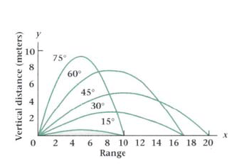

Slide 3
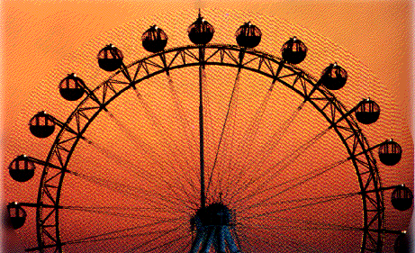
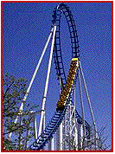
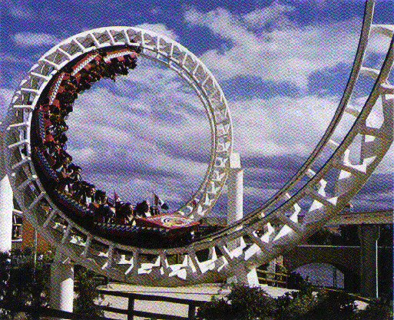

Slide 4
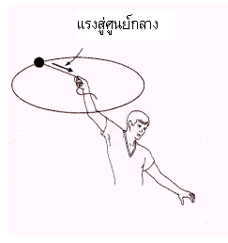
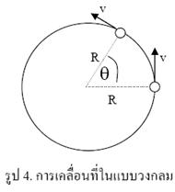

Slide 5
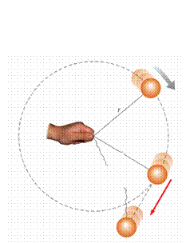
การเคลื่อนที่แบบวงกลม
การเคลื่อนที่ในแนววงกลม หมายถึง การเคลื่อนที่ ที่มีการเปลี่ยนแปลงความเร็วตลอดเวลา ถึงแม้อัตราเร็วจะคงที่ แต่เวกเตอร์ของความเร็วเปลี่ยนแปลง เช่น รถวิ่งบนถนนโค้ง รถมอเตอร์ไซต์ไต่ถัง การโคจรของดาวเทียมรอบโลก

Slide 6
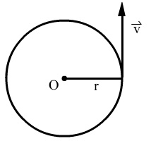
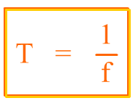
ปริมาณที่เกี่ยวข้องกับการเคลื่อนที่แบบวงกลมด้วยอัตราเร็วคงที่
1.คาบ (Period) "T" คือ เวลาที่วัตถุเคลื่อนที่ครบ 1 รอบ หน่วยเป็นวินาที่/รอบ หรือวินาที 2.ความถี่ (Frequency) "f" คือ จำนวนรอบที่วัตถุเคลื่อนที่ได้ภายในเวลา 1 วินาที หน่วยเป็นรอบ/วินาที หรือ เฮิรตซ์ (Hz)

Slide 7
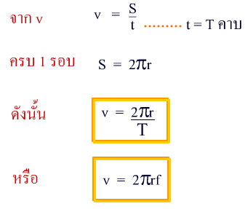
ความสัมพันธ์ระหว่าง อัตราเร็ว, คาบ และความถี่
วัตถุเคลื่อนที่เป็นวงกลมรอบจุด O มีรัศมี r ด้วยอัตราเร็วคงที่ เมื่อพิจารณาการเคลื่อนที่ครบ 1 รอบ

Slide 8
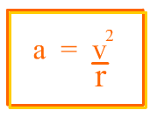
ความเร่งสู่ศูนย์กลาง (a)
วัตถุที่เคลื่อนที่เป็นวงกลมจะเกิดความเร่ง 2 แนว คือ ความเร็วแนวเส้นสัมผัสวงกลม และความเร่งแนวรัศมีหรือความเร่งสู่ศูนย์กลาง
ถ้าวัตถุเคลื่อนที่ด้วยอัตราเร็วคงที่ เช่น วงกลมในแนวระนาบ จะเกิดความเร่งสู่ศูนย์กลางเพียงแนวเดียว การที่วัตถุมีอัตราเร็วเท่าเดิม แต่ทิศทางเปลี่ยนแปลงตลอดเวลา ย่อมหมายความว่า ต้องมีความเร็วอื่นมาเกี่ยวข้องด้วย ความเร็วที่มาเกี่ยวข้องนี้จะพิสูจน์ได้ว่า มีทิศทางเข้าสู่จุดศูนย์กลางของการเคลื่อนที่ และความเร็วนี้เมื่อเทียบกับเวลาจะเป็นความเร่งซึ่งมีค่าแปรผันตรงกับความเร็วยกกำลังสองและแปรผกผันกับรัศมีความโค้ง

Slide 9
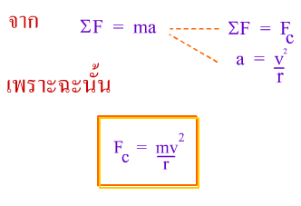
การหาแรงที่ทำให้วัตถุเคลื่อนที่แบบวงกลม
จากกฎการเคลื่อนที่ข้อที่สองของนิวตัน และการเคลื่อนที่แบบวงกลม แรงลัพธ์ที่มากระทำต่อวัตถุกับความเร่งของวัตถุจะมีทิศทางเดียวกัน คือทิศพุ่งเข้าหาจุดศูนย์กลาง ซึ่งเขียนเป็นสมการได้ว่า

Slide 10
อัตราเร็วเชิงมุม (Angular speed)
อัตราเร็วเชิงมุม คือ ค่ามุมที่จุดศูนย์กลางมีหน่วยเป็นเรเดียน กล่าวคือ “มุมการเคลื่อนที่ของวัตถุในแนววงกลมซึ่งถูกรัศมีกวาดได้ใน 1 วินาที” มีหน่วยเป็นเรเดียนต่อวินาที ถูกเขียนแทนด้วยสัญลักษณ์ โอเมกา (ω)
อัตราเร็วเชิงเส้น คือ ความยาวตามเส้นโค้งของวงกลมที่วัตถุเคลื่อนที่ได้ในเวลา 1 วินาที มีหน่วยเป็น เมตรต่อวินาที เขียนแทนด้วยสัญลักษณ์ (V)

Slide 11
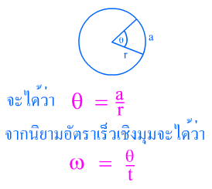
จากนิยามที่ว่า มุมการเคลื่อนที่ของวัตถุในแนววงกลมซึ่งถูกรัศมีกวาดได้ใน 1 วินาที
เมื่อ
a แทน ความยาวส่วนโค้งที่รองรับมุม (ระยะทางเชิงมุม)
r แทน รัศมีของส่วนโค้ง
θ แทน มุมที่จุดศูนย์กลางมีหน่วยเป็นเรเดียน
t แทน เวลาที่รัศมีกวาดได้ระยะทางเชิงมุม a

Slide 12
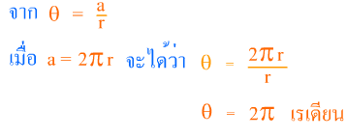
ความสัมพันธ์ระหว่างมุมในหน่วยองศากับเรเดียน
เมื่อพิจารณาวงกลม พบว่ามุมรอบจุดศูนย์กลางของวงกลมเท่ากับ 360 องศา โดยส่วนโค้งที่รองรับมุมก็คือเส้นรอบวงนั้นเอง

Slide 13
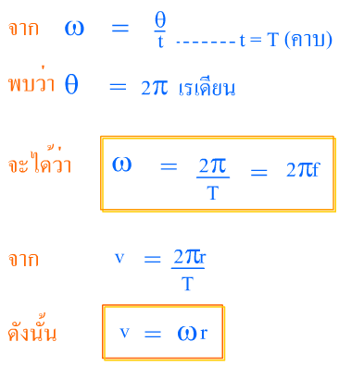
มุม 360 องศา เทียบเท่ากับมุม 2π เรเดียน เมื่อพิจารณาวัตถุเคลื่อนที่แบบวงกลมด้วยอัตราเร็วคงที่ครบ 1 รอบพอดี

Slide 14
ตัวอย่างที่ 1 อนุภาคหนึ่งกำลังเคลื่อนที่ด้วยอัตราเร็วเชิงมุม 10 เรเดียนต่อวินาที ถ้าวงกลมของการเคลื่อนที่มีรัศมี 1.5 เมตร จงหา
1.อัตราเร็วเชิงเส้น
2.ความเร่งสู่ศูนย์กลาง
วิธีทำ
1.อัตราเร็วเชิงเส้น v = ωr
2.ความเร่งสู่ศูนย์กลาง a = v²/r
a = ω²r

Slide 15
ตัวอย่างที่ 2 อนุภาคหนึ่งเคลื่อนที่เป็นวงกลม มีคาบของการหมุน = 0.2 วินาทีต่อรอบ ถ้าอนุภาคมีรัศมีของการเคลื่อนที่ 0.7 เมตร จงหา
1.ความถี่ของการหมุนของอนุภาค
2.ความเร็วของอนุภาค
3.ความเร่งของอนุภาค
วิธีทำ
1.ความถี่ของการหมุน f = 1/T
2.ความเร็วของอนุภาค v = ωr = 2πr/T
3.ความเร่งสู่ศูนย์กลาง a = v²/r

Slide 16
ตัวอย่างที่ 3 วัตถุหนึ่งมีมวล 1 กิโลกรัม ผูกกับเชือกแล้วแกว่งให้รัศมียาว 1 เมตร จับปลายข้างหนึ่งของเชือกเหวี่ยงเชือกให้มวล 1 กิโลกรัม เคลื่อนที่เป็นวงกลมตามแนวราบ ด้วยอัตราเร็วคงที่ 120 รอบต่อนาที จงหา
1.ความเร่งสู่ศูนย์กลาง
2.แรงตึงของเส้นเชือก
วิธีทำ
1.ความเร่งสู่ศูนย์กลาง v = ωr = 2πrf
a = v²/r
a = (2πrf)²/r = (2πf)².r
2.แรงตึงของเส้นเชือก F = ma
T = ma

Slide 17
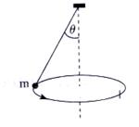
การเคลื่อนที่แบบวงกลมในแนวราบ

Slide 18
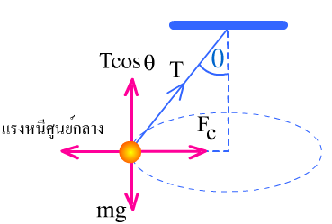
ตัวอย่างการเกิดการเคลื่อนที่เป็นวงกลมในแนวราบ
เชือกเบายาว L ปลายข้างหนึ่งติดวัตถุมวล m อีกปลายตรึงแน่นแกว่งให้วัตถุเคลื่อนที่เป็นวงกลมในแนวราบ รัศมี r ด้วยอัตราเร็วคงที่ v และเชือกทำมุม θ กับแนวระดับดังรูป

Slide 19
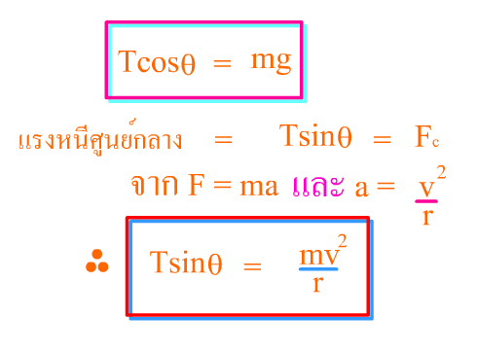
ขณะมวล m เคลื่อนที่เป็นวงกลมในแนวราบ ได้รับแรงกระทำ 2 แรงคือ แรงตึงเชือกและน้ำหนังของวัตถุ
เมื่อแตกแรงต่าง ๆ แล้วจะได้

Slide 20
การเคลื่อนที่แบบวงกลมในแนวดิ่ง

Slide 21
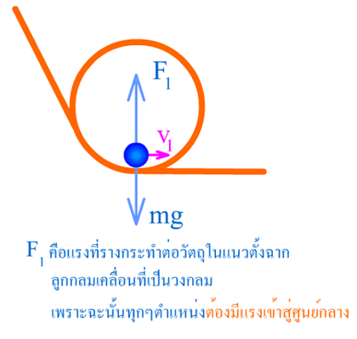
พิจารณาลูกกลมโลหะ ซึ่งเคลื่อนที่ตามรางเรียบรูปวงกลมในแนวดิ่ง โดยเคลื่อนที่รอบด้านในของวงกลม เส้นทางการเคลื่อนที่ของลูกกลมโลหะจะเป็นแนววงกลมในระนาบดิ่ง
ทุก ๆ ตำแหน่งที่ลูกกลมโหละจะต้องมีแรงสู่ศูนย์กลาง เพื่อเปลี่ยนทิศทางความเร็วของลูกกลมโลหะให้เคลื่อนที่เป็นวงกลม
แรงสู่ศูนย์กลางนี้เกิดจากรางออกแรงดันลูกกลมโลหะ ซึ่งเป็นแรงปฏิกิริยาของรางที่โต้ตอบกับแรงที่ลูกกลมโลหะออกแรงดันราง และแรงสู่ศูนย์กลางบางช่วงจะมาจากแรงโน้มถ่วงที่กระทำต่อลูกกลมโลหะ

Slide 22
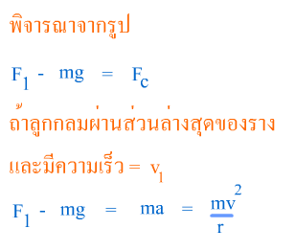

Slide 23
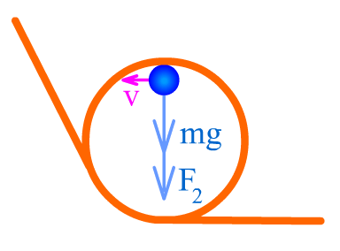
ในกรณีลูกกลมโลหะมวล m อยู่ ณ ตำแหน่งล่างสุดของรางที่มีรัศมีความโค้ง r ให้แรงที่รางดันลูกกลมโลหะในแนวตั้งฉากกับผิวของรางเท่ากับ F และแรงที่โลกดึงดูดลูกกลม คือ mg แรงลัพธ์ของแรงทั้งสองคือ แรงสู่ศูนย์กลาง

Slide 24
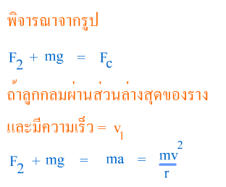
ถ้าลูกกลมอยู่ ณ ตำแหน่งสูงสุด จะได้

Slide 25
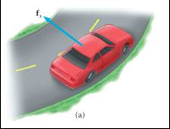
การเคลื่อนที่บนทางโค้ง
ขณะรถเลี้ยวโค้ง บนถนนโค้งราบ ซึ่งมีแนวทางการเคลื่อนที่ เป็นส่วนโค้งของวงกลมดังรูป ดังนั้นต้องมีแรงสู่ศูนย์กลางกระทำต่อวัตถุ เมื่อพิจารณาแรงกระทำต่อรถในแนวระดับพบว่าขณะรถเลี้ยว พยายามไถลออกจากโค้ง จึงมีแรงเสียดทาน ที่พื้นกระทำต่อล้อรถในทิศทาง พุ่งเข้าในแนวผ่านศูนย์กลางความโค้ง ดังนั้น แรงเสียดทาน = แรงสู่ศูนย์กลาง

Slide 26
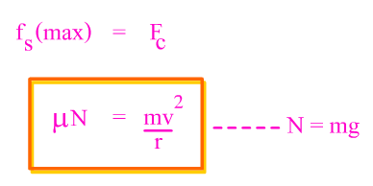
ถ้ารถเลี้ยวด้วยอัตราเร็วสูงสุดได้ปลอดภัย

Slide 27
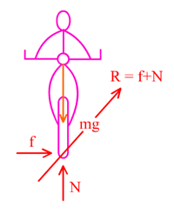
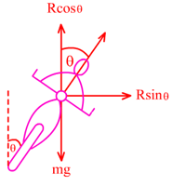
การหามุมเอียงของรถจักรยานยนต์ขณะเลี้ยว
ขณะเลี้ยวรถแรงกระทำต่อรถมี mg, N และ f ซึ่งแรง N และ f รวมกันได้ เป็นแรงลัพธ์ R C.M.(จุดศูนย์กลางมวล) จะก่อให้เกิดโมเมนต์ ทำให้รถคว่ำขณะเลี้ยวดังรูป ถ้าไม่ต้องการให้รถคว่ำต้องเอียงรถ ให้จุดศูนย์กลางของมวล ผ่านแนวแรง R ขณะเลี้ยว รถจึงเลี้ยวได้โดยปลอดภัยไม่พลิกคว่ำดังรูป

Slide 28
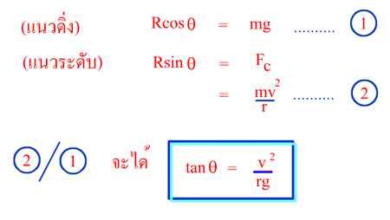
ถ้าเลี้ยวรถด้วยอัตราเร็วสูงสุด พบว่า

Slide 29
ไม่ว่ารถจักรยานยนต์เลี้ยวโค้งแล้วเอียงรถ หรือ รถจักรยานยนต ์เลี้ยวโค้งบนพื้นเอียงลื่น มุม Ѳ ที่เกิดจากการเอียงของทั้งสองกรณี คือ มุมเดียวกัน ใช้สูตรเดียวกันคือ

Slide 30
การเคลื่อนที่ของรถบนถนนโค้ง
(พื้นราบปกติ)

Slide 31
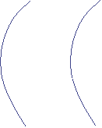
หลักการที่นักเรียนจะต้องทราบในเรื่องรถเคลื่อนที่บนทางโค้ง
N
จากกฎข้อที่ 2 ของนิวตัน
แรงที่กระทำกับวัตถุจะมีทิศเดียวกับความเร่ง
∑F = ma
∑F_{c} = ma_{c}
= m(v²/R )
f = m(v²/R )
µN = m(v²/R )
µmg = m(v²/R )
v² = µRg
R
F_{c} = f = µN
mg
สรุป แรงเสียดทานจะทำหน้าที่เป็นแรงสู่ศูนย์กลาง ซึ่งทำให้การเคลื่อนที่ของรถบนพื้นไม่ลื่นไถลออกนอกทางโค้ง

Slide 32
1. รถคันหนึ่งเลี้ยวโค้งบนถนนราบด้วยรัศมีความโค้ง 25 เมตร ถ้าค่า ส.ป.ส.ความเสียดทานระหว่างยางรถกับถนนเป็น 0.4 รถคันนี้จะเลี้ยวโค้งได้ด้วยอัตราเร็วมากที่สุดเท่าใด จึงจะไม่ไถล
วิธีทำ วาดรูปตามโจทย์
พิจารณาแรงที่กระทำต่อรถ
สมดุลในแนวดิ่ง คือ N = mg ……..(1)
ในแนวราบเป็นแนวเข้าสู่ศูนย์กลางวงกลม
พิจารณาในแนวราบซึ่งมีการเคลื่อนที่ ∑F = ma
F_{c} = ma_{c}
f = mv²/R ……..(2)
แต่ f = µN = µmg แทนใน (1)
จะได้ µmg = mv²/R
N
f
mg

Slide 33
2. ถนนราบโค้ง มีรัศมีความโค้ง 100 เมตร ถ้า ส.ป.ส.ความเสียดทานระหว่างยางกับถนนของรถคันหนึ่งมีค่าเท่ากับ 0.4 รถคันนี้จะเลี้ยวโค้งได้ด้วยความเร็วสูงสุด(กิโลเมตรต่อชั่วโมง)เท่าใด จึงจะไม่ไถลออกนอกโค้ง
วิธีทำ วาดรูปตามโจทย์
พิจารณาแรงที่กระทำต่อรถ
สมดุลในแนวดิ่ง คือ N = mg ……..(1)
ในแนวราบเป็นแนวเข้าสู่ศูนย์กลางวงกลม
พิจารณาในแนวราบซึ่งมีการเคลื่อนที่ ∑F = ma
F_{c} = ma_{c}
f = mv²/R ……..(2)
แต่ f = µN = µmg แทนใน (2)
จะได้ µmg = mv²/R
N
f
mg

Slide 34
ทำหน่วย เมตรต่อวินาที ให้เป็นกิโลเมตรต่อชั่วโมง
จะได้
ดังนั้น V = km/hr

Slide 35
แบบฝึกหัด (ในคาบ)
1. รถยนต์มวล 900 kg วิ่งมาตามถนนตรงในแนวระดับด้วยอัตราเร็ว 72 km/hr ได้ชะลอความเร็วลงอย่างสม่ำเสมอก่อนถึงทางโค้งราบเป็นเวลา 3 วินาที จึงวิ่งได้อย่างปลอดภัย อยากทราบว่า ระยะทางตั้งแต่เริ่มลดความเร็วจนถึงทางโค้งนั้นเป็นเท่าใด ถ้าทางโค้งราบนั้นมีรัศมีความโค้ง 150 m และแรงเสียดทานระหว่างยางรถยนต์กับถนนในแนวรัศมีความโค้งเป็น 600 N
วิธีทำ วาดรูปตามโจทย์
u
R = 150m
_{V}

Slide 36
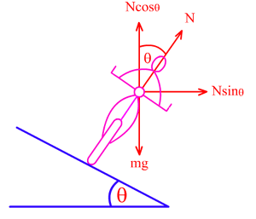
การเคลื่อนที่ของรถบนทางโค้งเอียงลื่น
(พื้นเอียงทำมุม θ กับแนวระดับ)

Slide 37
รถวิ่งบนทางโค้งเอียงลื่น
จากการเลี้ยวรถบนถนนทางโค้งราบพบว่า รถจะเลี้ยวได้เร็วหรือช้า อย่างปลอดภัย ขึ้นอยู่กับค่าสัมประสิทธิ์ ของความเสียดทานระหว่างพื้นกับล้อ ถ้ามีมากรถเลี้ยวได้ด้วยอัตราเร็วสูง แต่ถ้ามีน้อย รถเลี้ยวด้วยอัตราเร็วต่ำและถ้าสัมประสิทธิ์ ของความเสียดทานระหว่าง พื้นเอียงกับล้อเป็นศูนย์ รถไม่สามารถเลี้ยวโค้งได้เลย ดังนั้นจึงมีการแก้ไขโดยการเอียงพื้นถนน เพื่ออาศัยแรงปฏิกิริยาที่พื้นกระทำต่อรถเป็นแรงสู่ศูนย์กลาง โดยไม่อาศัยแรงเสียดทาน ดังภาพก่อนหน้า

Slide 38
หลักการที่นักเรียนจะต้องทราบในเรื่องรถเคลื่อนที่บนทางโค้งเอียง แยกได้เป็น 2 กรณี คือ
กรณีที่ 1 วัตถุเคลื่อนที่บนทางโค้งเอียงลื่น
หลักการ
1. แตกแรงทั้งหมดให้อยู่ในระบบพิกัดฉาก
2. จะพบว่า มีแรงสู่ศูนย์กลาง คือ Nsinθ
3. ตามกฎข้อที่ 2 ของนิวตัน วัตถุเคลื่อนที่เป็นวงกลม ดังนั้น ความเร่งที่เกิดขึ้นคือ ความเร่งเข้าสู่ศูนย์กลาง
µ = 0
4. แทนค่าในกฎข้อที่ 2 ของนิวตัน ได้ดังนี้

Slide 39
จากภาพ
สมดุลของวัตถุที่อยู่บนพื้นเอียงคือ
………….(1)
………….(2)
นำ (1) หาร (2)
จะได้

Slide 40
การเคลื่อนที่ของรถจักรยานยนต์ขณะเลี้ยว
การหามุมเอียง (θ) ของรถจักรยานยนต์ขณะเลี้ยว
ขณะเลี้ยวรถแรงกระทำต่อรถมี mg, N และ f ซึ่งแรง N และ f รวมกันได้ เป็นแรงลัพธ์เข้าสู่ศูนย์กลาง จะก่อให้เกิดโมเมนต์ ทำให้รถคว่ำขณะเลี้ยวดังรูป ถ้าไม่ต้องการให้รถคว่ำต้องเอียงรถ ให้จุดศูนย์กลางของมวล ผ่านแนวแรง R(รัศมีซึ่งเป็นแรงเข้าสู่ศูนย์กลาง) ขณะเลี้ยว รถจึงเลี้ยวได้โดยปลอดภัยไม่พลิกคว่ำ

Slide 41
กรณีที่ 2 วัตถุเคลื่อนที่บนทางโค้งเอียงที่มีความเสียดทาน
ประเภทที่ 1 รถอยู่แบบกลางๆ กล่าวคือ เกือบไถลออกนอกทางโค้งและเกือบจะไถลเข้าภายในโค้ง(กรณีนี้ถือว่า ถึงแม้พื้นจะมีความเสียดทาน แต่ในทางฟิสิกส์นั้น ถือว่าไม่มีแรงเสียดทาน)
µ ≠ 0

Slide 42
จากภาพ
สมดุลของวัตถุที่อยู่บนพื้นเอียงคือ
………….(1)
………….(2)
นำ (1) หาร (2)
จะได้

Slide 43
สรุป ในกรณีที่ 1
ไม่ว่ารถจักรยานยนต์เลี้ยวโค้งแล้วเอียงรถ หรือ รถจักรยานยนต ์เลี้ยวโค้งบนพื้นเอียงลื่น มุม θ ที่เกิดจากการเอียงของทั้งสองกรณีคือมุมเดียวกัน ใช้สูตรเดียวกันคือ

Slide 44
ประเภทที่ 2 รถเกือบจะไถลออกนอกทางโค้ง (กรณีนี้จะพบบ่อยในชีวิตประจำวัน เช่น รถที่วิ่งหลุดโค้งทำให้เสียหลักแล้วแฉลบออกนอกข้างทาง)
µ ≠ 0
µN cos θ
f = µN
µN sin θ

Slide 45
จากภาพ
สมดุลของวัตถุที่อยู่บนพื้นเอียงคือ
………….(1)
………….(2)
นำ (2) หาร (1)
จะได้

Slide 46
ตัวอย่าง ทรงกลม A และ B วางอยู่บนระนาบระดับ เมื่อเริ่มต้นเคลื่อนที่พร้อมกัน ทรงกลม A เคลื่อนที่เป็นแนววงกลมด้วยอัตราเร็วคงที่ ส่วนทรงกลม B ถูกแรงดีดให้เคลื่อนที่ขึ้นไปในแนวดิ่งด้วยอัตราเร็วเริ่มต้น 25 เมตรต่อวินาที ถ้าทรงกลม B ตกถึงพื้นระนาบ เมื่อทรงกลม A เคลื่อนที่ครบ 1 รอบพอดี ทรงกลม A เคลื่อนที่ด้วยอัตราเร็วเชิงมุมกี่เรเดียนต่อวินาที
u = 25
A
B

Slide 47
วิธีทำ โจทย์กำหนด การกระจัด s = 0
หาเวลาที่วัตถุ B ตกถึงพื้น t = ?
ในเวลาเดียวกันกับที่วัตถุ B ตกถึงพื้น วัตถุ A ก็เคลื่อนที่หมุนครบรอบพอดี
จาก

Slide 48
1. จงหาแรงเข้าสู่ศูนย์กลางของรถมวล 1200 กิโลกรัม กำลังเลี้ยวโค้งที่มีรัศมีความโค้ง 40 เมตร ด้วยความเร็ว 25 กิโลเมตรต่อชั่วโมง
2. โลกหมุนรอบดวงอาทิตย์เป็นวงรี แต่เนื่องจากมีขนาดใหญ่มากจนประมาณได้ว่าเป็นวงกลม ด้วยอัตราเร็วคงที่ 30 กิโลเมตรต่อวินาที ถ้ารัศมีวงโคจรมีค่า 1.49 x 10⁸ กิโลเมตร จงหาความเร่งของโลกที่เข้าหาดวงอาทิตย์
3. รถแข่งคันหนึ่งวิ่งมาด้วยความเร็วคงที่แล้วเลี้ยวโค้ง รัศมีความโค้งเป็น 400 เมตร จงหาอัตราเร็วสูงสุดของรถแข่งที่จะเลี้ยวโค้งได้โดยไม่ลื่นไถล ถ้าความเร่งเข้าสู่ศูนย์กลางของรถมีค่าได้ไม่เกิน 0.8 m/s²
4. รัศมีของโลกเท่ากับ 6.3 x 10⁶ m หมุนรอบตัวเอง 1 รอบ ใช้เวลา 24 ชั่วโมง ความเร่งในแนวรัศมีของวัตถุที่วางอยู่บนผิวโลกบริเวณเส้นศูนย์สูตร มีค่าเป็นเท่าใด

Slide 49
5. วัตถุผูกติดปลายเชือกเส้นหนึ่ง จากนั้นแกว่งเป็นวงกลมสม่ำเสมอตามแนวราบแบบฐานกรวย ถ้ารัศมีของการแกว่งเป็นวงกลมยาว 30 เซนติเมตร และมวลของวัตถุหนัก 0.5 กิโลกรัม เส้นเชือกยาว 50 เซนติเมตร จงหาว่าอัตราเร็วเชิงมุมของการแกว่งเป็นกี่เรเดียนต่อวินาที
6. เหรียญห้าบาทวางอยู่ที่ระยะ 20 เซนติเมตร จากศูนย์กลางแผ่นเสียง ถ้าสัมประสิทธิ์ความเสียดทานสถิต ระหว่างเหรียญและแผ่นเสียงเป็น 0.125 จงคำนวณหาจำนวนรอบที่มากที่สุดใน 1 วินาที ที่แผ่นเสียงหมุนแล้วเหรียญยังคงอยู่นิ่งเทียบกับแผ่นเสียง
7. ทองคำก้อนหนึ่งวางอยู่บนแผ่นจานราบที่หมุนได้ในแนวระดับ สัมประสิทธิ์แรงเสียดทานสถิตระหว่างทองคำกับแผ่นจานเท่ากับ 0.8 และวางอยู่ที่ระยะ 0.2 เมตร จากจานหมุน ถ้าไม่ต้องการให้วัตถุไถลขณะที่จานกำลังหมุน จานหมุนจะต้องหมุนด้วยความเร็วเชิงมุมเท่าใด

Slide 50
8. รถยนต์มวล 1000 กิโลกรัม ถ้าวิ่งเลี้ยวโค้งบนถนนซึ่งมีรัศมีความโค้ง 100 เมตร ด้วยอัตราเร็ว 36 กิโลเมตรต่อชั่วโมง จะต้องการแรงสู่ศูนย์กลางขนาดเทียบเท่ากับน้ำหนักของมวลกี่กิโลกรัม

